Slide 1


FUTCOL
Análisis y Desarrollo de Software

Slide 2

Integrantes
Jhoan Camilo Gonzalez Herrera
Javier Felipe Pulido Herrera
Tomas Steven Rodríguez Cruz
Kevin Eduard Hernández Gonzalez

Slide 3

Formulación del Proyecto
SIOTMF
Sistema de Información para organización de torneos de microFútbol

Slide 4

Objetivo General
Desarrollar un aplicativo que facilite la creación, organización, seguimiento y participación de torneos de microfútbol en Bogotá.

Slide 5

Objetivo Específicos
Suministrar a los organizadores y participantes la información requerida para realizar una evaluación completa del desempeño del torneo.
Implementar herramientas de gestión de pagos y cobros dentro de la aplicación.
Permitir al organizador administrar las inscripciones de equipos, pagos de arbitrajes, alquiler de instalaciones.
Fomentar la actividad física y el deporte mediante el uso de la tecnología, al proporcionar un aplicativo que motive a los ciudadanos de Bogotá a involucrarse en torneos de microfútbol.

Slide 6

Planteamiento del Problema
Para comenzar, el proceso de utilización de un sistema de información para la organización de torneos de microfútbol en Bogotá comienza con la condición de los requisitos y la configuración inicial del sistema. En esta etapa, se identifican las necesidades específicas de gestión del torneo, tales como inscripciones de equipos, programación de partidos, registro de resultados y generación de estadísticas. Además, se configuran los detalles del torneo, como las reglas, categorías, fechas y ubicaciones de los partidos.
Una vez establecidos los requisitos, se procede a la fase de inscripciones. Los equipos interesados se registran en el sistema proporcionando la información requerida, como el nombre del equipo, la categoría en la que desean competir y los datos de contacto. El sistema valida las inscripciones, verificando que los equipos cumplan con los requisitos para participar en el torneo.
Posteriormente, se lleva a cabo la creación de grupos y la elaboración del calendario de juegos. El sistema organiza a los equipos en diferentes grupos, si es necesario, y genera un calendario de partidos teniendo en cuenta la disponibilidad de las canchas y los equipos. Una vez creado el calendario, se publica para que todos los participantes y el público interesado pueda consultarlo.
Durante el desarrollo del torneo, el sistema facilita la gestión de los partidos. Después de cada encuentro, se registran los resultados en el sistema, ya sea por parte de los organizadores o directamente por los árbitros. Además, el sistema actualiza automáticamente las tablas de posiciones y las estadísticas de los equipos basándose en los resultados de los partidos.
A medida que avanza el torneo, el sistema también se encarga de las comunicaciones con los equipos y aficionados, enviando notificaciones sobre cambios de horario, resultados de partidos y próximos encuentros. Así mismo, proporciona una plataforma de consulta donde se pueden consultar calendarios, resultados y estadísticas en tiempo real.
Una vez finalizado el torneo, se realiza la ceremonia de premiación para reconocer a los equipos ganadores y participantes destacados.
En resumen, el sistema de información para la organización de torneos de microfútbol en Bogotá agiliza y facilita todo el proceso, desde la inscripción de equipos hasta la celebración de la final, garantizando una experiencia fluida y satisfactoria tanto para los participantes como para los organizadores.

Slide 7

Pregunta del Problema
¿Cómo el sistema de información puede publicar, organizar, facilitar la creación, y la participación de torneos de microfútbol en Bogotá?

Slide 8

Alcance
Registro de Equipos y Jugadores: Los equipos y jugadores podrían registrarse en el sistema proporcionando información como nombres, categorías (por ejemplo, mixto con un mínimo de damas y caballeros, estadísticas de juego, y más.
Programación de Partidos: El sistema podría automatizar la creación de calendarios de partidos, teniendo en cuenta la disponibilidad de canchas y horarios preferidos por los equipos.
Seguimiento de Resultados y Estadísticas: Después de cada partido, se podrían ingresar los resultados al sistema, que automáticamente actualizará las tablas de posiciones y estadísticas relevantes como goleadores, porcentaje de efectividad, etc.
Gestión de Árbitros y Sedes: Se podrían asignar árbitros para cada partido y gestionar las diferentes sedes donde se juegan los encuentros.
Comunicación: El sistema podría enviar notificaciones sobre horarios de partidos, cambios en la programación, y resultados a través de correo electrónico o una aplicación móvil.
Reglamentación: Incluiría las reglas del micro fútbol, como la duración de los partidos, reglas de penalización, entre otros aspectos.

Slide 9
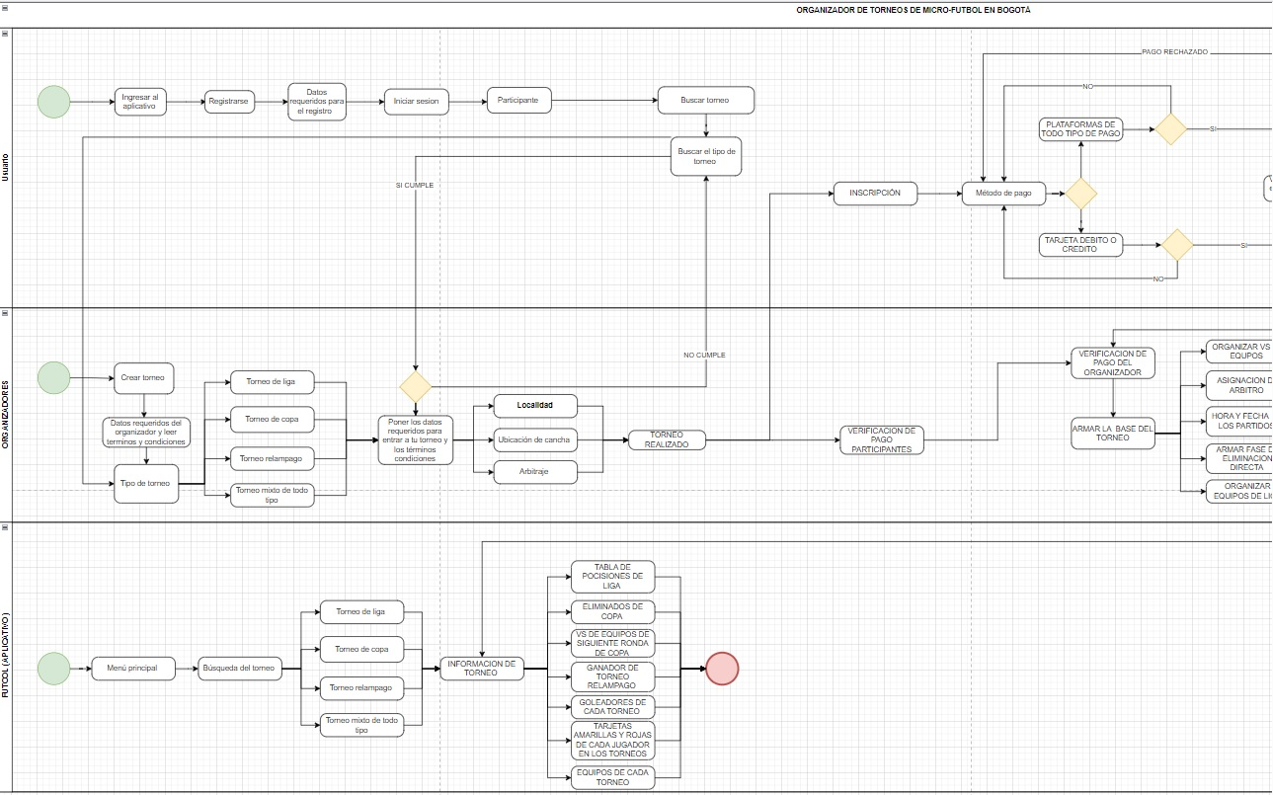
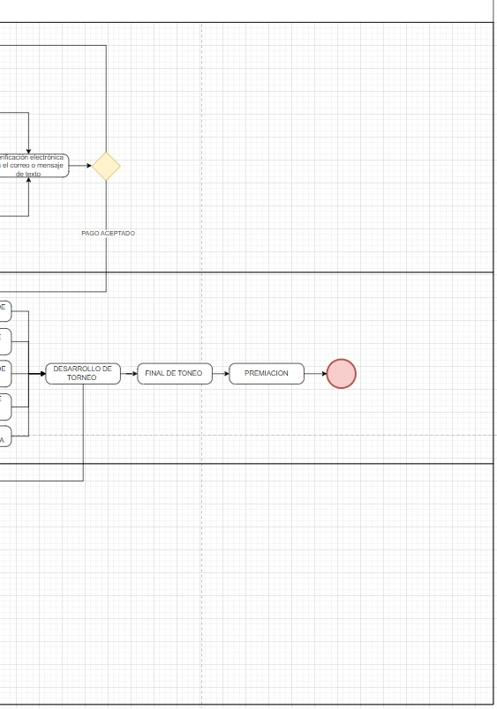
Mapas de Procesos

Slide 10
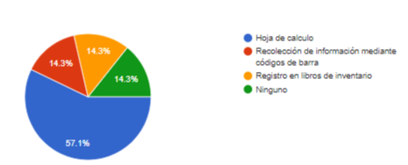
Técnica de Recolección de Datos
La técnica de recolección de datos utilizada en este proceso de investigación es la encuesta en la cual formulamos un numero de preguntas que fueron respondidas por personal de administración de tiendas dedicadas a la venta de calzado.
Encuesta: https://docs.google.com/document/d/12lZ2Sy5vdxJTAc5S29JeMqwvksMXY5-A/edit

Slide 11
Requerimientos Funcionales
Identificador | Nombre
RE | Registrar Equipo
Tipo | Critico
(Necesaria o Deseable) | Si
Prioridad de Desarrollo | Alta
Entrada | Salida
Nombre del equipo Lista de jugadores Datos de contacto | Registro correcto del equipo.
Descripción
Precondición | El equipo debe participar en un torneo.
Descripción | Se registra la información necesaria para llevar a cabo el registro en el sistema.
Post-Condición | Se realiza el registro del equipo.
Manejo de Situaciones Anormales | Si el equipo se encuentra registrado en el sistema se mostrará en la pantalla una alerta.
Criterios de Aceptación | Nombre del Equipo: Longitud del nombre entre 3 y 30 caracteres. Aceptación de caracteres alfabéticos. No se permite el uso de caracteres especiales. Lista de Jugadores: La lista debe contener al menos el número mínimo requerido de jugadores para participar en el torneo. Datos de Contacto: Número de teléfono válido y en el formato adecuado del representante del equipo. Correo electrónico con formato válido del representante del equipo.
Requerimiento No Funcional Relacionado

Slide 12
Requerimientos Funcionales
Identificador | Nombre
RJ | Registrar Jugador
Tipo | Critico
(Necesaria o Deseable) | Si
Prioridad de Desarrollo | Alta – Media - Baja
Entrada | Salida
Nombre Completo Fecha de Nacimiento Género Documento de Identificación Número de Teléfono Correo Electrónico Posición en el Equipo Número de Camiseta | Registro correcto del jugador.
Descripción
Precondición | El jugador debe estar registrado en el sistema.
Descripción | Se registra la información necesaria para llevar a cabo el registro en el sistema.
Post-Condición | Se realiza el registro del jugador.
Manejo de Situaciones Anormales | Si el jugador ya se encuentra registrado con otro equipo o el mismo se mostrará en la pantalla una alerta.
Criterios de Aceptación | Nombre Completo: Debe contener al menos un nombre y un apellido. Longitud del nombre y apellido entre 2 y 50 caracteres cada uno. Fecha de Nacimiento: Debe indicar que el jugador cumple con los requisitos de edad del torneo. Género: Debe seleccionarse una opción válida (masculino, femenino u otro según sea necesario). Documento de Identificación: Número de documento único y válido. Número de Teléfono: Se verifica que el número sea válido y en el formato correcto. Correo Electrónico: Debe tener un formato de dirección de correo electrónico válido. Posición en el Equipo: Seleccionar al menos una posición válida o preferida del jugador. Número de Camiseta: Asignar un número único y válido para el jugador.
Requerimiento No Funcional Relacionado

Slide 13
Requerimientos Funcionales
Identificador | Nombre
CP | Calendario de Partidos
Tipo | Critico
(Necesaria o Deseable) | Si
Prioridad de Desarrollo | Alta – Media - Baja
Entrada | Salida
Registro de Equipos Disponibilidad de Fechas Tipo de torneo Lugar de los Partidos | Confirmación de fecha y lugar del partido.
Descripción
Precondición | Se debe contar con la información esencial para planificar y organizar el calendario de partidos.
Descripción
Post-Condición | Se confirma fecha y lugar del partido.
Manejo de Situaciones Anormales | Conflictos de Horarios: Implementar un algoritmo de programación que evite la superposición de horarios para equipos que comparten lugares o tienen restricciones específicas. Cancelación de Partidos: Proporcionar un mecanismo para cancelar o posponer partidos y notificar a los equipos afectados, con la opción de reprogramarlos.
Criterios de Aceptación | Aceptar fecha y lugar del partido.
Requerimiento No Funcional Relacionado

Slide 14
Requerimientos Funcionales
Identificador | Nombre
TP | Tabla de posiciones
Tipo | Critico
(Necesaria o Deseable) | Si
Prioridad de Desarrollo | Alta – Media - Baja
Entrada | Salida
Nombre del equipo Partidos Jugados Cantidad de partidos ganados Número de partidos que terminaron en empate. Cantidad de partidos perdidos. Total de goles marcados por el equipo en todos los partidos. Total de goles recibidos por el equipo en todos los partidos. Resta entre goles a favor y goles en contra (GF - GC). Puntuación asignada según el resultado de los partidos (por ejemplo, 3 puntos por victoria, 1 por empate, 0 por derrota). | Generar tabla de posiciones.
Descripción
Precondición | Serie de eventos deportivos o competiciones en los que los equipos han jugado entre sí, y se han registrado los resultados de esos encuentros. Estos resultados son utilizados para calcular y determinar la posición de cada equipo en la tabla en función de criterios como victorias, empates, derrotas, goles a favor, goles en contra y puntos acumulados.
Descripción | Representación visual que clasifica equipos o participantes en una competición deportiva según su rendimiento acumulado en eventos o partidos, utilizando criterios como victorias, empates, derrotas, goles a favor y en contra, así como los puntos obtenidos. Sirve para seguir el progreso de la competición y determinar líderes y clasificados para etapas posteriores.
Post-Condición | Reflejar de manera precisa y actualizada el rendimiento de cada equipo o participante, indicando sus posiciones finales según los criterios establecidos (victorias, empates, derrotas, goles, puntos, etc.). Esta información es utilizada para reconocer a los ganadores, determinar clasificados para futuras etapas y proporcionar un resumen claro del desempeño de los participantes en la competición.
Manejo de Situaciones Anormales | Partidos suspendidos o cancelados: Establecer políticas claras sobre cómo manejar partidos que no se han completado debido a condiciones adversas o circunstancias imprevistas. Incidentes disciplinarios: Definir reglas y sanciones para situaciones de comportamiento antideportivo o violaciones de reglas, garantizando una aplicación justa y consistente. Empates en puntos: Establecer criterios de desempate específicos, como diferencia de goles, goles a favor o resultados directos, para resolver empates en la tabla de posiciones. Inclusión de equipos adicionales: Determinar procedimientos en caso de inclusiones tardías de equipos o cambios en la participación para mantener la equidad en la competición. Aplazamientos: Establecer políticas para gestionar partidos aplazados, definiendo fechas alternativas o medidas para reprogramar encuentros interrumpidos. Revisión y apelaciones: Establecer un proceso claro para la revisión de decisiones y la presentación de apelaciones, asegurando transparencia y justicia en la resolución de disputas.

Slide 15
Requerimientos Funcionales
Criterios de Aceptación | Precisión de los datos: La tabla debe reflejar con precisión los resultados de todos los partidos, incluyendo victorias, empates, derrotas, goles a favor, goles en contra y puntos acumulados. Actualización oportuna: La tabla debe actualizarse en tiempo real o con una frecuencia acordada para reflejar los cambios en la clasificación después de cada partido. Desempate adecuado: Si hay equipos con la misma puntuación, los criterios de desempate (como diferencia de goles, goles a favor, etc.) deben aplicarse correctamente. Visualización clara: La presentación de la tabla debe ser clara y comprensible, permitiendo a los usuarios entender fácilmente la posición de cada equipo. Compatibilidad con reglas de la competición: La tabla debe seguir las reglas y políticas establecidas para la competición, como asignación correcta de puntos y aplicación de sanciones. Accesibilidad: La tabla debe ser accesible para todos los usuarios, ya sea a través de plataformas en línea, documentos impresos u otros medios según lo acordado. Consistencia con resultados oficiales: La información en la tabla debe coincidir con los resultados oficiales de los partidos, evitando discrepancias o errores. Integridad y seguridad: La tabla debe protegerse contra manipulaciones no autorizadas y mantener la integridad de los datos.
Requerimiento No Funcional Relacionado

Slide 16
Requerimientos Funcionales
Identificador | Nombre
ET | Estadisticas del torneo
Tipo | Critico
(Necesaria o Deseable) | Si
Prioridad de Desarrollo | Alta – Media - Baja
Entrada | Salida
Estadísticas Individuales: Goles marcados por cada jugador. Asistencias realizadas por cada jugador. Tarjetas amarillas y rojas recibidas por cada jugador. Estadísticas de Equipos: Promedio de goles por partido del equipo. Lesiones y Sanciones: Información sobre jugadores lesionados o suspendidos. Número de tarjetas amarillas y rojas en total en el torneo. | Generar estadísticas del torneo,
Descripción
Precondición | Se debieron haber jugado partidos. Además, es esencial contar con un sistema de seguimiento y registro de datos en tiempo real para garantizar la disponibilidad de información precisa y actualizada sobre goles, asistencias, tarjetas, minutos jugados, entre otros elementos estadísticos. En resumen, la precondición implica que el torneo esté en curso y que exista un mecanismo eficiente para capturar y almacenar datos relevantes durante su desarrollo.
Descripción | Datos numéricos y métricas que se recopilan durante un torneo deportivo para analizar el rendimiento de equipos y jugadores.
Post-Condición | Obtener una comprensión profunda y completa del rendimiento individual y colectivo de los participantes. Estos datos no solo brindan una visión cuantitativa de aspectos como goles, asistencias y tarjetas, sino que también permiten analizar patrones de juego, eficiencia en diferentes situaciones y la capacidad de adaptación de los equipos. Al buscar estas estadísticas, se busca no solo cuantificar los logros, sino también identificar áreas de mejora, evaluar estrategias exitosas y proporcionar información valiosa para la toma de decisiones tácticas y estratégicas. En última instancia, el objetivo es enriquecer la comprensión del torneo, ofreciendo insights significativos que contribuyan al desarrollo continuo del deporte y al disfrute de los aficionados.

Slide 17
Requerimientos Funcionales
Manejo de Situaciones Anormales | Cancelación de Partidos: En caso de cancelación de partidos, establecer políticas claras sobre cómo tratar los datos generados hasta el momento y si se debe programar una repetición o considerar el resultado actual como final. Lesiones y Ausencias Inesperadas: Implementar un protocolo para manejar jugadores lesionados o ausentes de manera inesperada, asegurando que no afecten negativamente las estadísticas y considerando ajustes justos. Errores en Registro de Datos: Establecer un proceso para corregir errores en la recopilación de datos, garantizando transparencia y precisión en las estadísticas presentadas. 4. *Incidentes Disciplinarios:* Definir sanciones claras para situaciones de conducta antideportiva o violaciones de reglas, y asegurar que estas sanciones se reflejen adecuadamente en las estadísticas. Problemas Técnicos o Humanos: Tener medidas de respaldo en caso de problemas técnicos que puedan afectar la recopilación de datos, y capacitar al personal encargado para evitar errores humanos. Suspensión Temporal del Torneo: En situaciones excepcionales que requieran la suspensión temporal del torneo, determinar cómo se manejarán los resultados y estadísticas acumuladas hasta ese momento. Discrepancias en Registros: Establecer un proceso de revisión para abordar discrepancias en los registros, permitiendo a los equipos y jugadores presentar reclamaciones y ajustes si es necesario.
Criterios de Aceptación | Precisión de los datos: Las estadísticas deben reflejar con precisión los resultados de todos los datos de los partidos y jugadores. Actualización oportuna: Las estadísticas deben actualizarse en tiempo real o con una frecuencia acordada para reflejar los cambios en la clasificación después de cada partido. Visualización clara: La presentación de la tabla debe ser clara y comprensible, permitiendo a los usuarios entender fácilmente la posición de cada equipo. Accesibilidad: Las estadísticas deben ser accesibles para todos los usuarios, ya sea a través de plataformas en línea, documentos impresos u otros medios según lo acordado. Consistencia con resultados oficiales: La información debe coincidir con los resultados oficiales de los partidos, evitando discrepancias o errores. Integridad y seguridad: Las estadísticas deben protegerse contra manipulaciones no autorizadas y mantener la integridad de los datos.
Requerimiento No Funcional Relacionado

Slide 18
Requerimientos No Funcionales
Identificación del requerimiento: | RNF01
Nombre del Requerimiento: | Interfaz del sistema.
Características: | El sistema presentara una interfaz de usuario sencilla para que sea de fácil manejo a los usuarios del sistema.
Descripción del requerimiento: | El sistema debe tener una interfaz de uso intuitiva y sencilla.
Prioridad del requerimiento: Alta
Identificación del requerimiento: | RNF03
Nombre del Requerimiento: | Mantenimiento.
Características: | El sistema deberá de tener un manual de instalación y manual de usuario para facilitar los mantenimientos que serán realizados por el administrador.
Descripción del requerimiento: | El sistema debe disponer de una documentación fácilmente actualizable que permita realizar operaciones de mantenimiento con el menor esfuerzo posible.
Prioridad del requerimiento: Alta
Identificación del requerimiento: | RNF02
Nombre del Requerimiento: | Ayuda en el uso del sitema.
Características: | La interfaz del usuario deberá de presentar un sistema de ayuda para que los mismos usuarios del sistema se les faciliten el trabajo en cuanto al manejo del sistema.
Descripción del requerimiento: | La interfaz debe estar complementada con un buen sistema de ayuda (la administración puede recaer en personal con poca experiencia en el uso de aplicaciones informáticas).
Prioridad del requerimiento: Alta
Identificación del requerimiento: | RNF04
Nombre del Requerimiento: | Diseño de la interfaz a la característica de la web.
Características: | El sistema deberá de tener una interfaz de usuario, teniendo en cuenta las características de la web de la institución.
Descripción del requerimiento: | La interfaz de usuario debe ajustarse a las características de la web de la institución, dentro de la cual estará incorporado el sistema de gestión de procesos y el inventario.
Prioridad del requerimiento: Alta

Slide 19
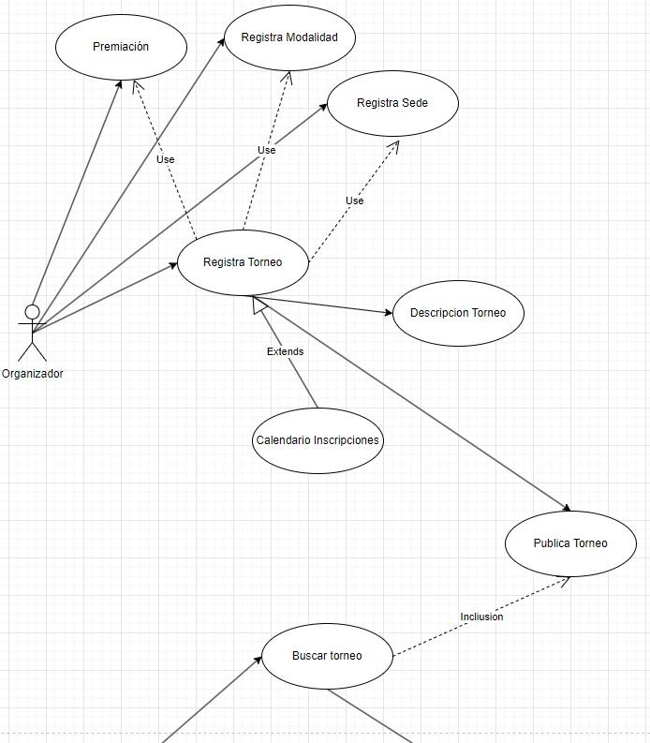
Casos de Uso

Slide 20
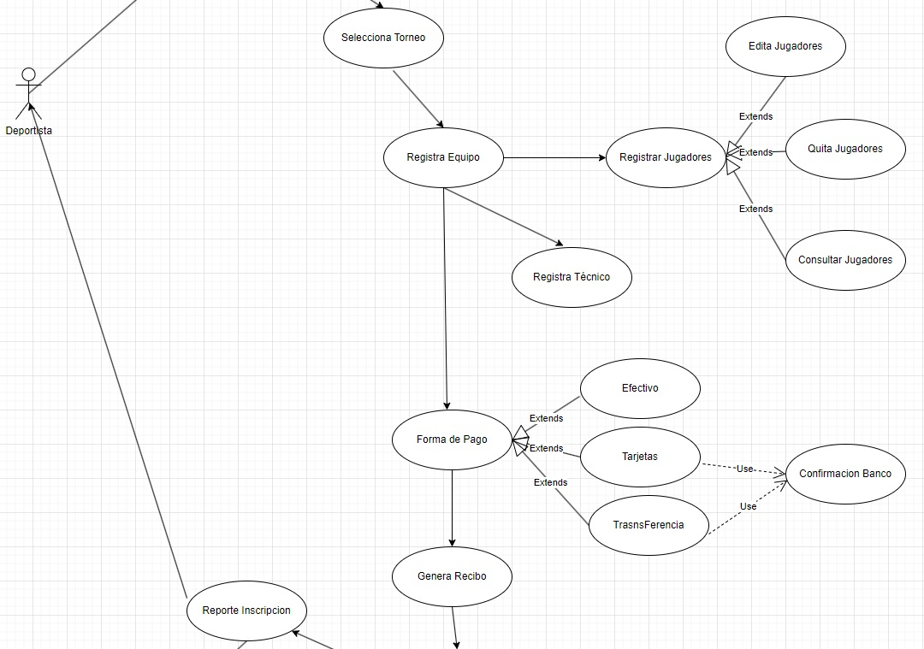
Casos de Uso

Slide 21
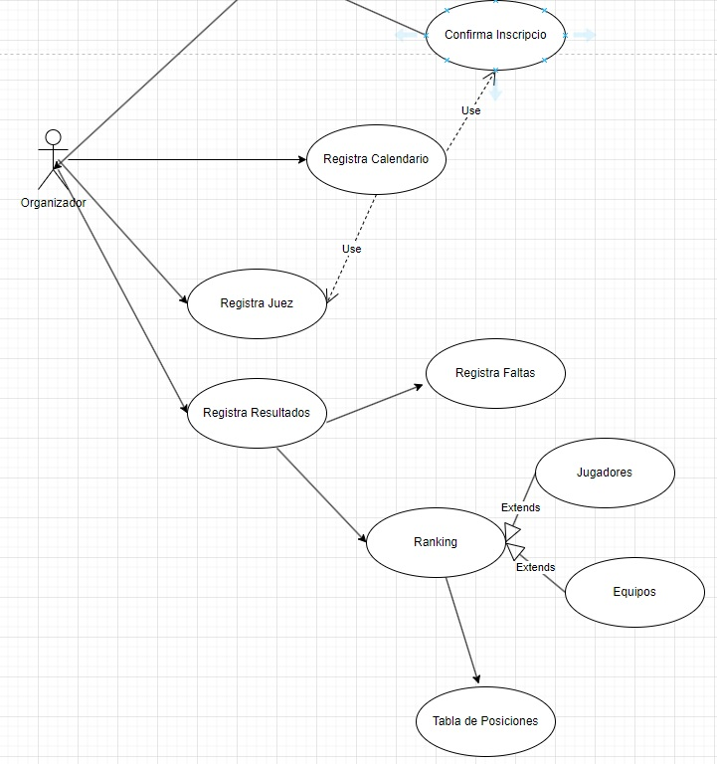
Casos de Uso

Slide 22
Mockup
file:///C:/Users/Aprendiz/Downloads/FUTCOL-V2.3.pdf

Slide 23


